Slide 1
TOÁN 1
Tập 1
CHƯƠNG II : PHÉP CỘNG PHÉP TRỪ TRONG PHẠM VI 10
Bài: Phép trừ trong phạm vi 6 (tiết 2)

Slide 4
Tên phù thủy độc ác, nham hiểm đã bắt cóc hết sinh vật biển

Slide 5
VỀ NHÀ THÔI

Slide 6
2 - 1 =
1

Slide 7
3 - 2 =
1

Slide 8
5 - 1 =
5 - 1 =
4
4

Slide 9
4 - 2 =
2

Slide 10
4 - 1 =
3

Slide 11
6 - 5 =
1

Slide 12
4 - 4 =
0

Slide 13
5 - 5 =
0

Slide 14
6 - 6 =
6 - 6 =
0
0

Slide 15
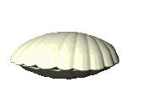
Cảm ơn bạn vì đã giúp chúng mình. Tặng bạn viên ngọc trai tuyệt đẹp này

Slide 16
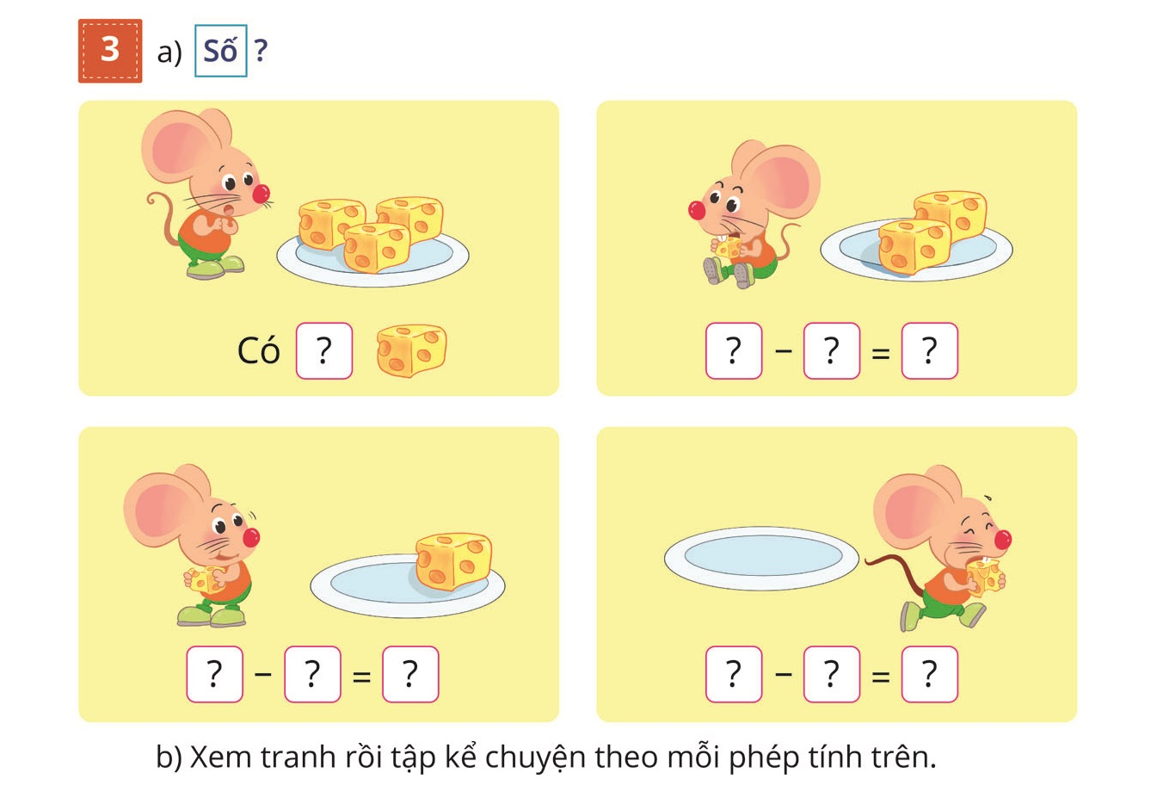

Slide 17
3
3
1
2

Slide 18
2
1
1
1
1
0

Slide 19
3
3
1
2
2
1
1
1
1
0

